Slide 1

生活中的多边形 ——多边形的面积
5
第5课时
WWW.PPT818.COM

Slide 2

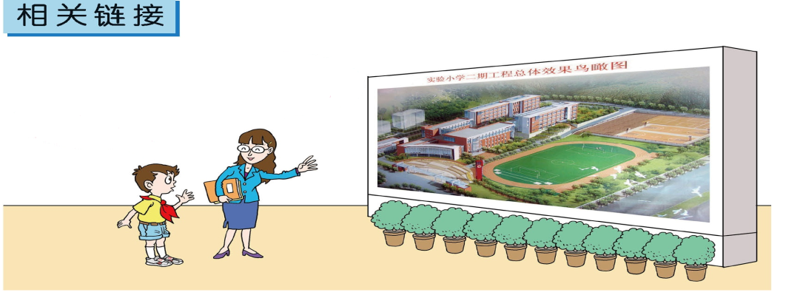
学校占地4公顷。
新建的学校好大呀！
学校占地面积是4公顷。
问题:1公顷有多大？

Slide 3



1公顷有多大?
边长100米的正方形，面积是1公顷。
100×100=10000（平方米）
10000平方米=1公顷

Slide 4
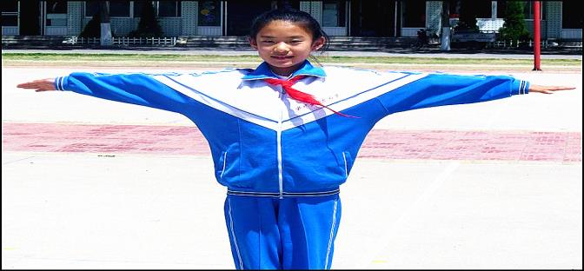
1公顷有多大?
比划比划，体验一下1公顷有多大。
约1·42m
一个同学的一庹[tuǒ]长约1.42米。

Slide 5
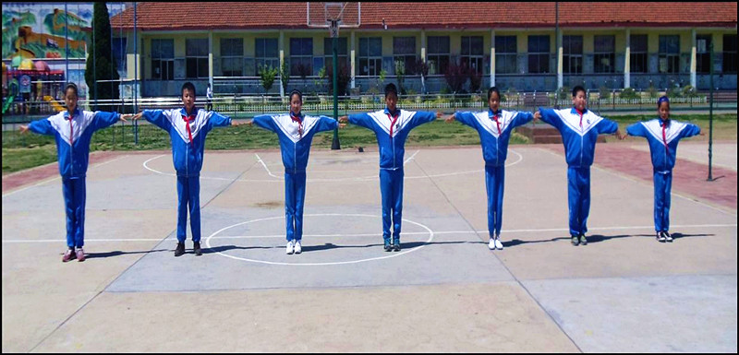
1公顷有多大?
像这样的7个同学的庹[tuǒ]连起来长约10米。
约10m
Notes:
2

Slide 6
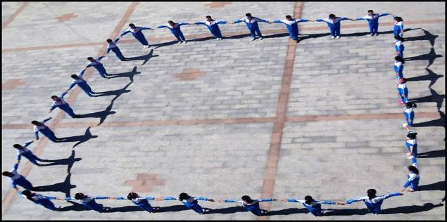
1公顷有多大?
28个孩子，围一个边长为10米的正方形，它的面积是：
100平方米
10×10=100（平方米）
100个这样大的正方形的面积是10000平方米，也就是1公顷。
估一估：学校操场的面积有多少公顷？

Slide 7
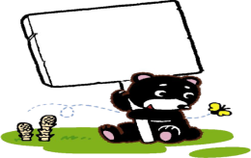
1公顷有多大?
一个教室的面积约50平方米，200个这样的教室，面积约1公顷。
生活中
的数学
从你的身边找一找，也来说说1公顷有多大。

Slide 8

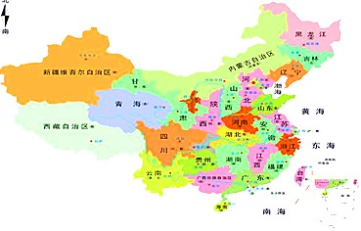
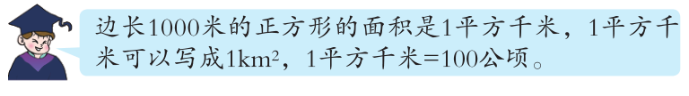
还有比公顷更大的面积单位吗？
中华人民共和国的国土面积是9600000平方千米。
测量土地面积时，常用公顷或平方千米作单位。

Slide 9
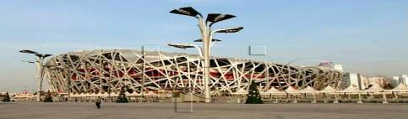
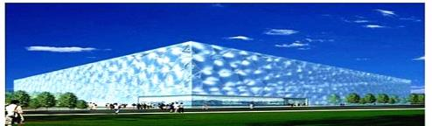
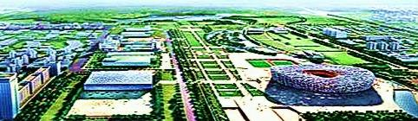
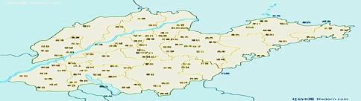
说说生活中哪些地方像下面这样也用公顷或平方千米作单位。
主体育场“鸟巢”建筑面积约为260000平方米，等于26公顷。
国家游泳中心占地面积大约是7公顷。
奥林匹克公园总面积约为12平方千米。
山东省的面积大约是150000 平方千米。

Slide 10
常用的面积单位有哪些？它们的进率是多少呢？
100
100
100
10000
平方米
平方厘米
公顷
平方千米
平方分米

Slide 11

1.到操场上围一个边长是10米的正方形，看看它的面积有多大。想一想100个这样的正方形面积有多大。
10×10=100（平方米）
100×100=10000（平方米）
10000平方米=1公顷
答：边长是10米的正方形，它的面积是100平方米。100个这样的正方形，面积是1公顷。

Slide 12
2.在括号里填上合适的数。
20000
2公顷＝（ ）平方米
50000平方米＝（ ）公顷
5
3平方千米= （ ）公顷
300
9000公顷=( )平方千米
90

Slide 13
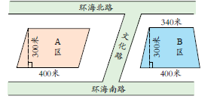
3.右图是某社区规划图。
算一算，A、B两个社区
的占地面积是多少公顷？
A区面积：
B区面积：
400×300
(340+400)×300÷2
=120000（平方米）
=740×300÷2
=111000（平方米)
120000平方米=12公顷
111000平方米=11.1公顷
答：A、B两个社区的占地面积分别是12公顷和11.1公顷。

Slide 14
4.一片杨树林长500米，宽80米。
（1）这片杨树林的面积是多少公顷？
500×80=40000（平方米）
40000平方米=4公顷
答：这片杨树林的面积是4公顷。
（2）如果每公顷有800棵树，这片杨树林一共有多少棵树？
800×4=3200（棵）
答：这片杨树林一共有 3200 棵树。

Slide 15
要在公路旁共建2公顷的绿化带，如果每8平方米种1棵树，一共需要多少棵树苗？
5.
2公顷=20000平方米
20000÷8=2500（棵）
2500×2=5000（棵）
答：一共需要 5000 棵树苗。

Slide 16
一台收割机3小时能将一块底长240米，高40米的平行四边形麦田收割完。照这样计算，这台收割机平均每小时收割小麦多少公顷？
6.
240×40=9600（平方米）
9600平方米=0.96公顷
0.96÷3=0.32（公顷）
答：这台收割机平均每小时收割小麦0.32公顷。

Slide 17

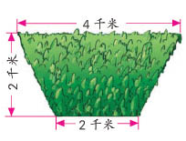
7.有一块农田发生蝗虫灾害，它的形状近似梯形（如右
图），一架直升飞机在上空喷洒农药消灭蝗虫。每小
时能消灭1.5公顷农田上的蝗虫。照这样计算，要将这
块农田上的蝗虫全部消灭，至少要用多长时间？
(4＋2) ×2÷2
＝6×2÷2
＝6（平方千米）
6平方千米＝600公顷
600÷1.5=400（小时）
答：要将这块农田上的蝗虫全部消灭，至少要用 400 小时。

Slide 18



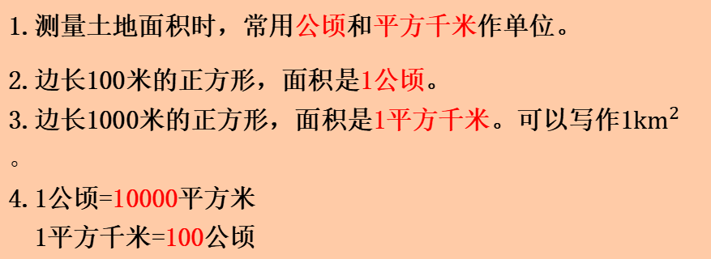
想一想：
1.通过学习，你知道了关于公顷和平方千米的哪些知识？
1.测量土地面积时，常用公顷和平方千米作单位。
2.边长100米的正方形，面积是1公顷。
3.边长1000米的正方形，面积是1平方千米。可以写作1${km}^{2}。$
4.1公顷=10000平方米
1平方千米=100公顷

Slide 19

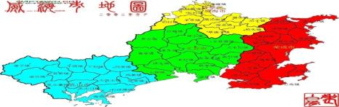
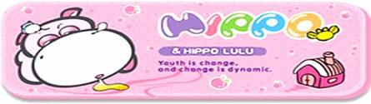
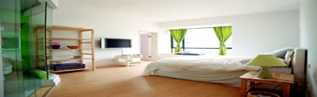
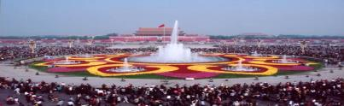
1.填一填。
威海市土地总面积为5797（ ）。
一个铅笔盒表面的面积约 为70（ ）。
平方千米
平方厘米
北京的天安门广场是世界上
最大的广场，面积约40( ）。
一间卧室的面积约22（ ）。
平方米
公顷

Slide 20
2.比一比。
○
3公顷 3000平方米
>
30000平方米
○
9平方千米 9000公顷
<
900公顷
○
11000平方米 1公顷
>
1.1公顷
○
70公顷 7平方千米
<
0.7平方千米

Slide 21


